Slide 1

فجر السلام (النصوص الأدبية)

Slide 2
أهداف الدرس
1/ قراءة النص قراءة جهرية معبرة.
2/ استخلاص الفكرة العامة والأفكار الفرعية.
3/ بيان معاني الكلمات الجديدة وتوظيفها في جمل.
4/ استخراج الجماليات الواردة في النص.
5/ الاعتياد على التعامل مع أسئلة الاختبارات.

Slide 3

نص: فجر السلام

Slide 4
التعريف بالشاعر :
١-
٢-
٣-
٤-
مناسبة القصيدة :
-
-

Slide 5

السلامُ هو منقذُ البشرية من شقائِها.
(1-4)/ استغاثة الشاعر بالسلام باعتباره رمزًا للخلاص ومنقذًا من الكروب.
(5-8)/ الدمار الذي تُخلفه الحروب.
(9-17)/ تصحيح المغالطات المرتبطة بالبطولة والمجد.
الفكرة العامة:
الأفكار الفرعية:

Slide 6

معاني الكلمات
ضع في الفراغ الكلمة المناسبة التي تدل على المعنى الذي أمامها:
(الغارُ، لَظَى، الضَّنينَة، لُغوبا، حَتَّامَ، مُتَضَلِّعًا، لَفَحَتْ)
1/ ............................: التعب.
2/ ............................: أحرَقتْ.
3/ ............................: اسم من أسماء النار.
4/ ............................: إلى متى؟
5/ ............................: شجر يُتَّخَذ ورقه تاجًا.
6/ .............................: البخيلة.
7/ .............................: متمكِّنًا.

Slide 7
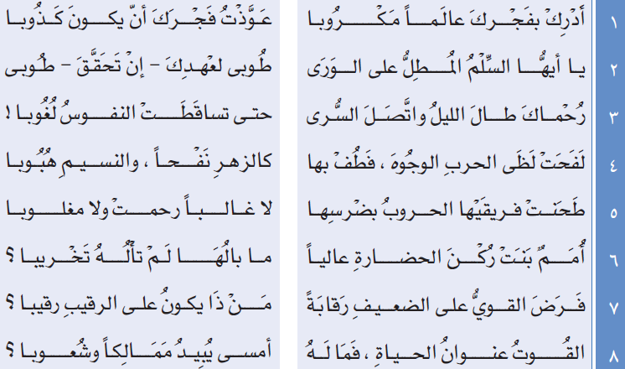
نص: فجر السلام

Slide 8
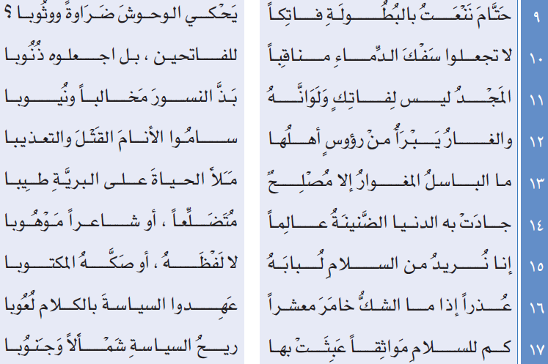

Slide 9

الأسئلة
1/ وردت البيت الثاني كلمة بمعنى (الخَلْقُ) استخرجها.
الإجابة:
2/ ما الجذر اللغوي لكلمة (هُبوبًا)؟
الإجابة:
3/ حدد الباب والفصل الذي نبحث فيهما عن كلمة (قُوت) في المعجم الوسيط.
الإجابة:
4/ حدد الباب والفصل الذي نبحث فيهما عن كلمة (فَرَضَ) في معجم لسان العرب.
الإجابة:

Slide 10
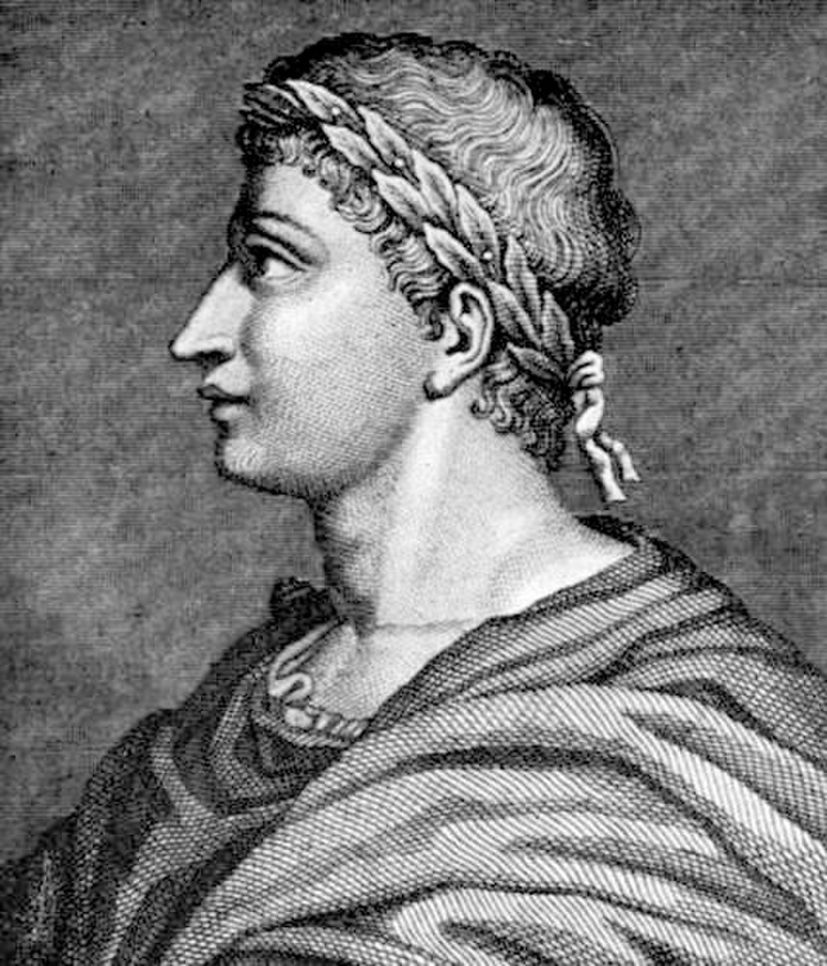
5/ في البيت الأول محسن بديعي لفظي، حدد موضعه، وبين نوعه.
الإجابة:
6/ وضح الصورة الفنية الواردة في الشطر الأول من البيت الخامس.
الإجابة:
7/ بين الصورة البيانية في قول الشاعر: (والغارُ يبرأُ من رؤوس أهلها).
الإجابة:

Slide 11
8/ يرى الشاعر أن الطعام ومصادر العيش أصبحت سببًا في هلاك الشعوب، حدد البيت الدال على ذلك.
الإجابة:
9/ في ضوء دراستك لمقاييس نقد الأفكار، ناقش فكرة النص وفق معايير: الحجم والجِدَة والوضوح.
الإجابة:

Slide 12
إبحثي في معجم لسان العرب لابن منظور والمعجم الوسيط عن لفظة ...
متضلعاً
الوحوش

Slide 13
الإيقاع الخارجي :
نوع القصيدة :
البحر الشعري :
القافية :
الغرض الشعري :

Slide 14
الإيقاع الداخلي :
التكرار في القصيدة ودلالته :
السياسة :
فجرك :
الرقيب :

Slide 15
العاطفة :

Slide 16
الحقول الدلالية :
حقل الحرب
حقل الوقت
حال الصفات
القوة والشجاعة
الشعر القديم
القتل
الاستنهاض
الحزن
الجموع
الإنسان

Slide 17
الحقول الدلالية :
الدلالات :
أدرك بفجرك /
تساقطت النفوس /
طحنت الحروب /
رحماك /

Slide 18
المستوى التركيبي :
الأفعال الماضية /
الأفعال المضارعة /
يا أيها السلام ............
حتى ...........................

Slide 19
المستوى البلاغي :
عالماً مكروبا ..............
فجرك كذوبا .............
غالباً / مغلوبا
القوي / الضعيف
شمالا / جنوباً

Slide 20
نشاط جماعي :
ارسمي حمامة السلام لفجر السلام

Slide 21
نشاط صفي :
سأقوم بتوزيع نشاط فردي للأميرات ....

